Slide 1
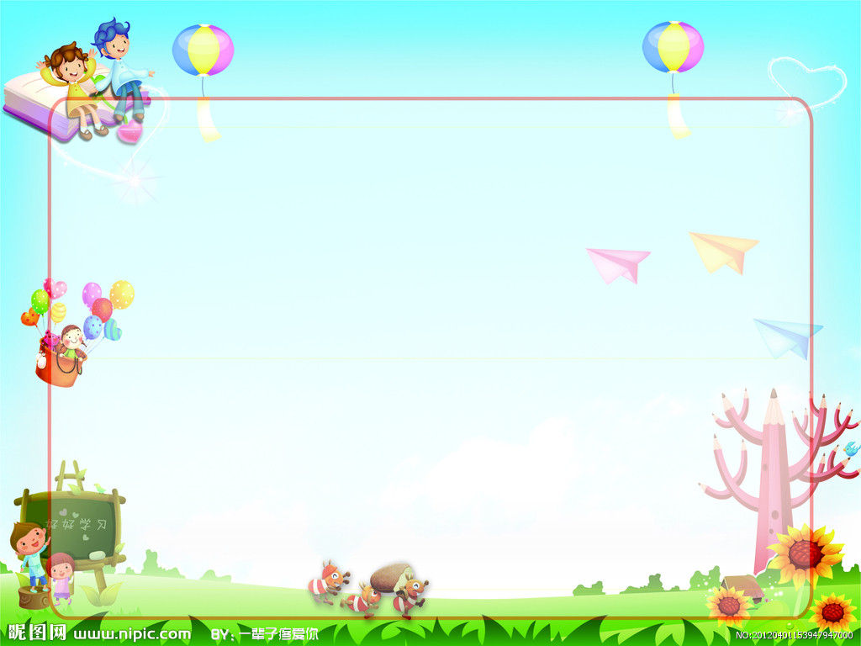
Giáo án tạo hình
UBND Quận Long Biên
Trường mầm non Hoa Anh Đào
Đề tài: In tranh từ rác thải nhựa
Lứa tuổi: 5-6 tuổi
Người thực hiện: Lê Thùy Linh

Slide 2
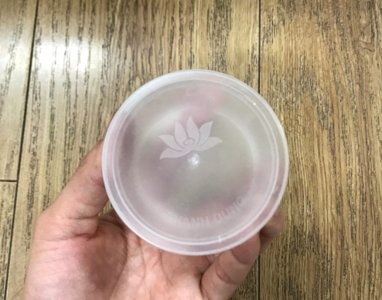
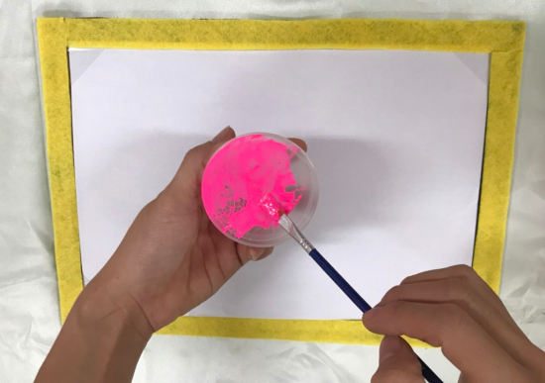
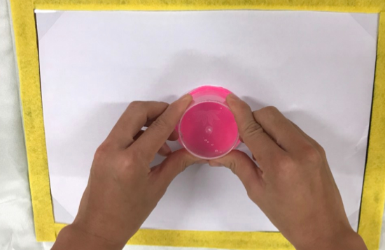
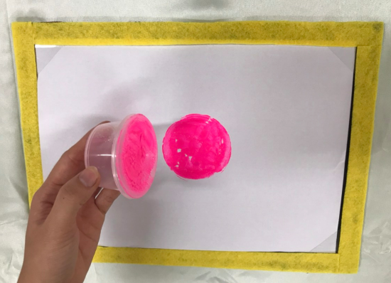
Kỹ thuật in tranh
Bước 1 :
Chọn đồ dùng
Bước 2: Chấm màu, Tô màu lên đồ vật
Bước 3 :
Ấn lên giấy
Bước 4 :
Nhấc lên

Slide 3
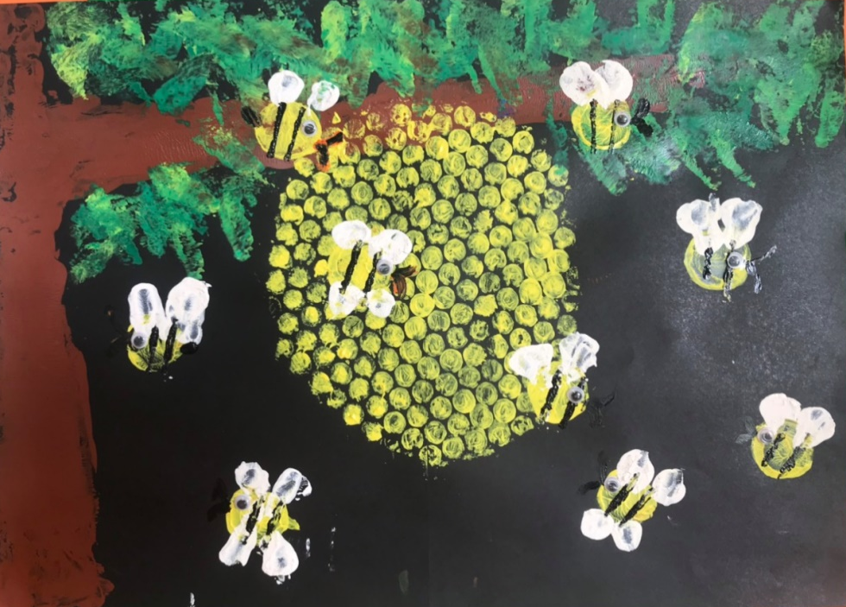
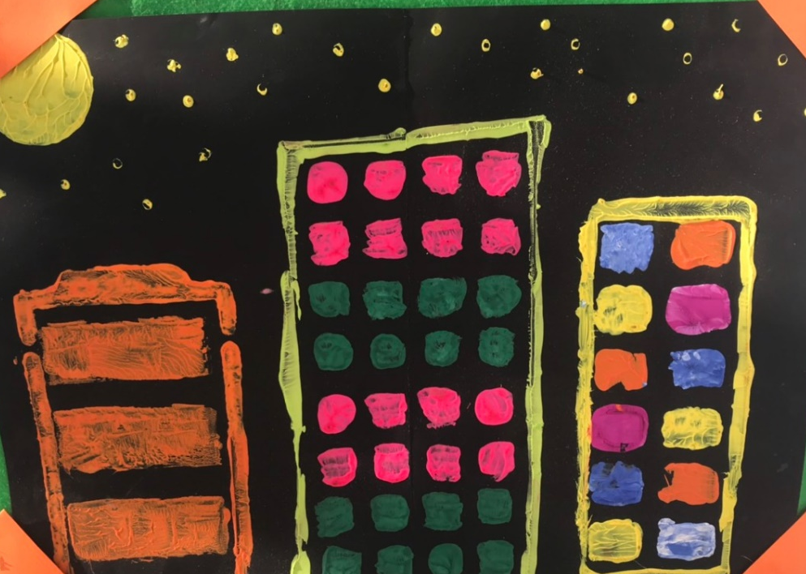
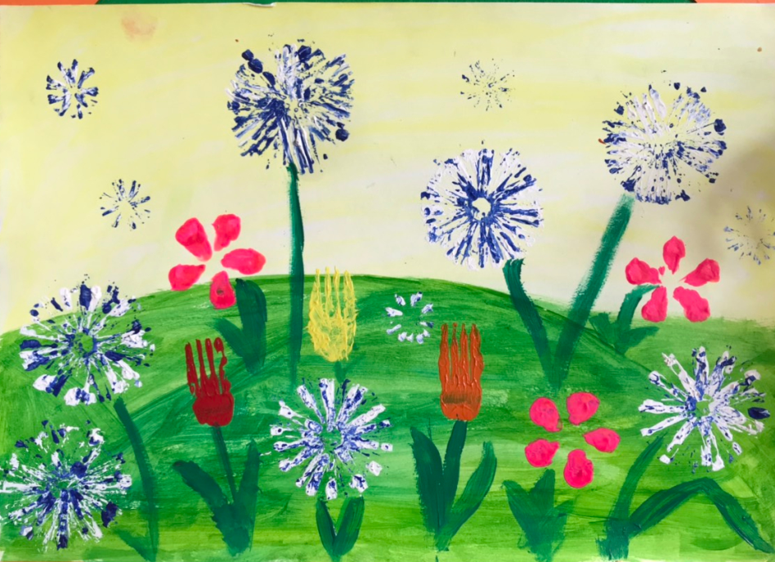
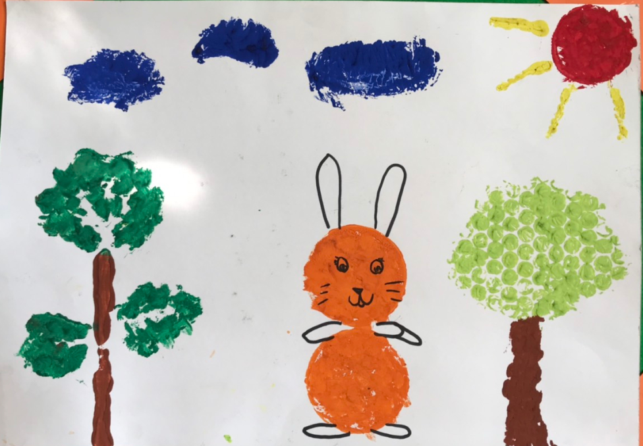

Slide 4
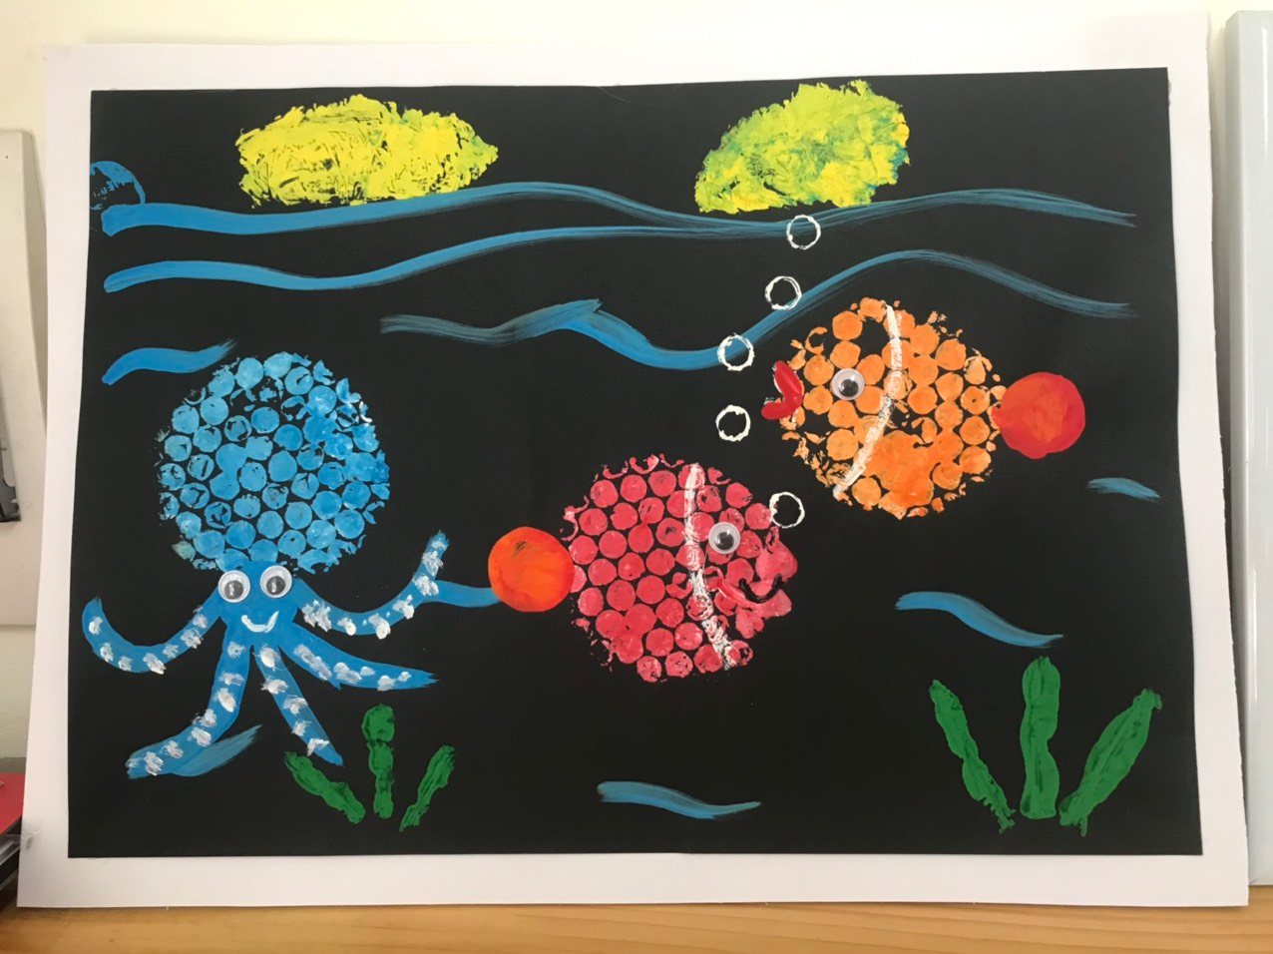
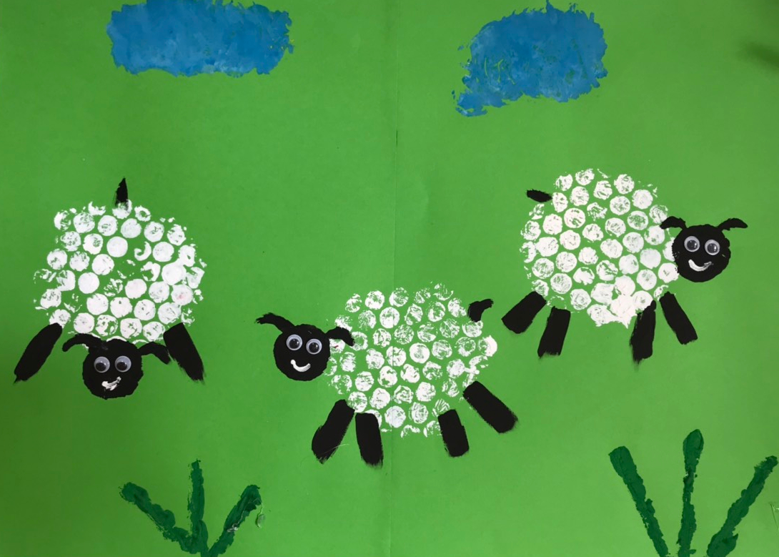
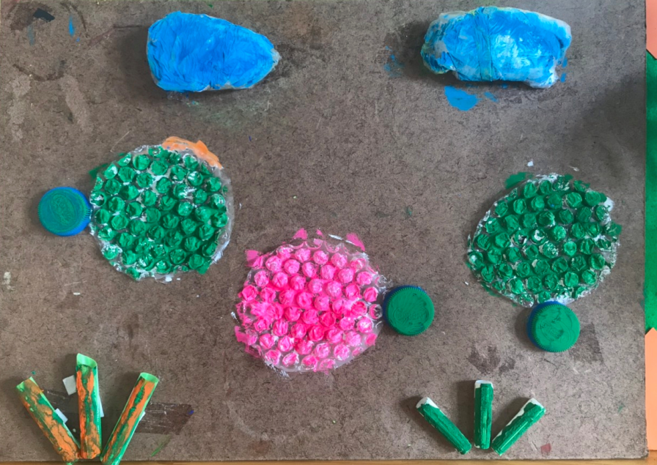

Slide 5
Hướng dẫn cách in tranh từ bản in
Bước 1 :
Tô màu lên
bản in
Bước 2 :
đặt giấy vừa khít với bản in
Bước 3 :
lăn đều con lăn trên bề mặt giấy
Bước 4 :
Nhấc giấy lên, trang trí

Slide 6


Trẻ thực hiện
In Tranh từ rác thải nhựa

Slide 7
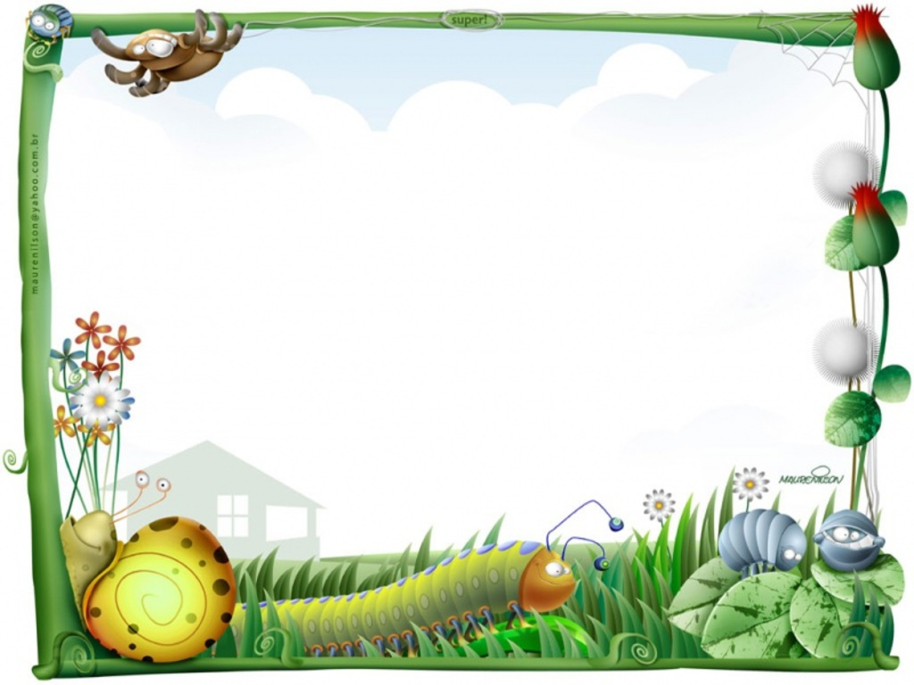
Kết thúc

